Slide 1
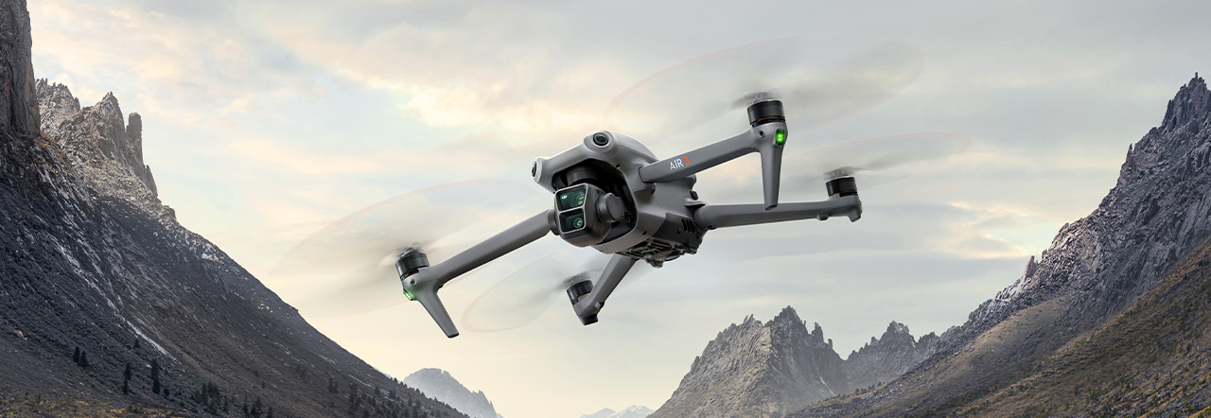
Transmissão de dados e vídeo em VANTs
Alunos: Gabriel Nazaré e Ricardo Faria

Slide 2
Sumário
1. Conceitos Básicos
1.1 - Frequências
1.2 - Antenas
2. Transmissão de Dados
2.1 - Dados Enviados
2.2 - Protocolos Utilizados - MAVLink
2.3 - Demonstração
3. Transmissão de Vídeo
3.1 -
3.2 -

Slide 3
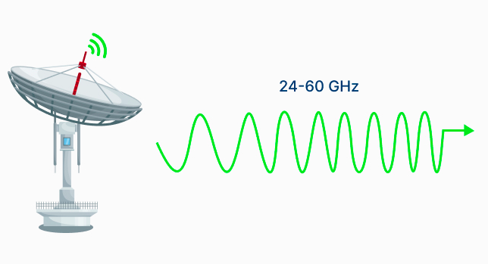
1 – Conceitos Básicos

Slide 4
1.1 - Frequências
Explicação teórica sobre frequências

Slide 5

1.1 - Frequências
A utilização de frequências em território nacional está sujeita a regulamentação da Agência Nacional de Telecomunicações (ANATEL). Por determinação da agência, a frequência pode ser de uso livre, de uso restrito ou podem até serem proibídas para uso.
Faixas normalmente utilizadas:
433 Mhz – Uso Restrito
868 Mhz – Uso Livre
915 Mhz – Uso Livre

Slide 6
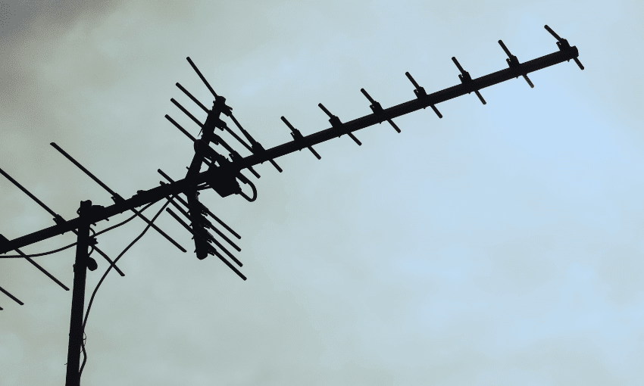
1.2 - Antenas
Em todos os aspéctos, as antenas são desenvolvidas para desempenharem a sua função em certas faixas de frequências, podendo ter diferentes tamanhos e formatos dependendo da frequência que elas foram construídas para serem utilizadas

Slide 7
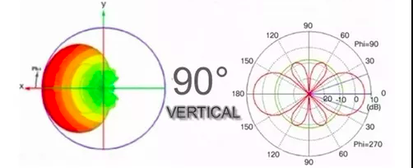
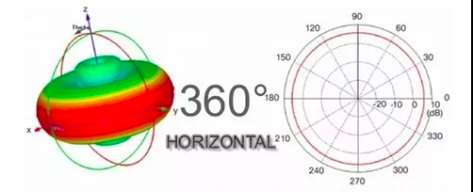
1.2 - Antenas
Uma das formas mais simples de classificar as antenas, são por sua direção e por suas bandas de frequência. Podendo ser:
Direcionais
Omnidirecionais

Slide 8
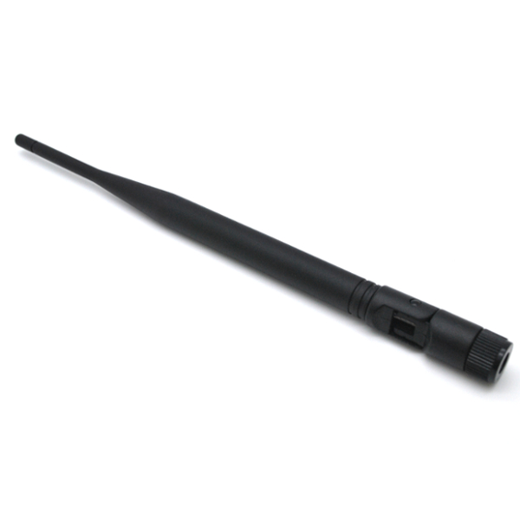
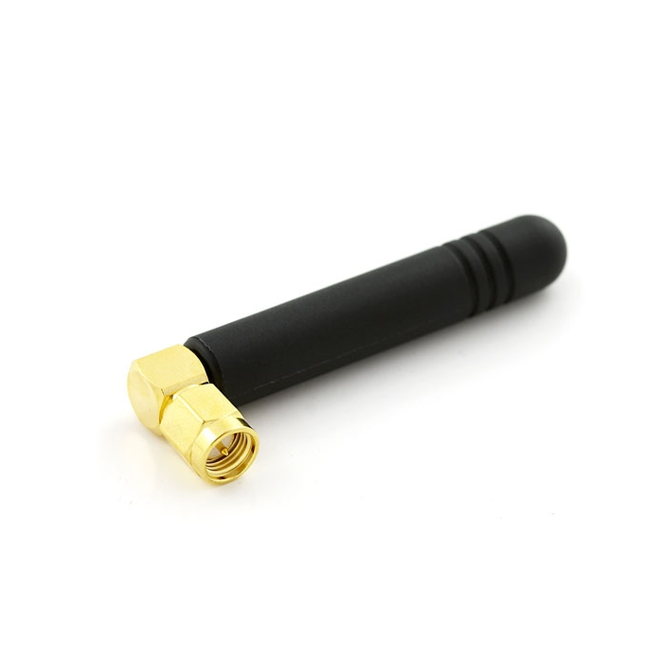
1.2 - Antenas
Banda única
Multi bandas

Slide 9
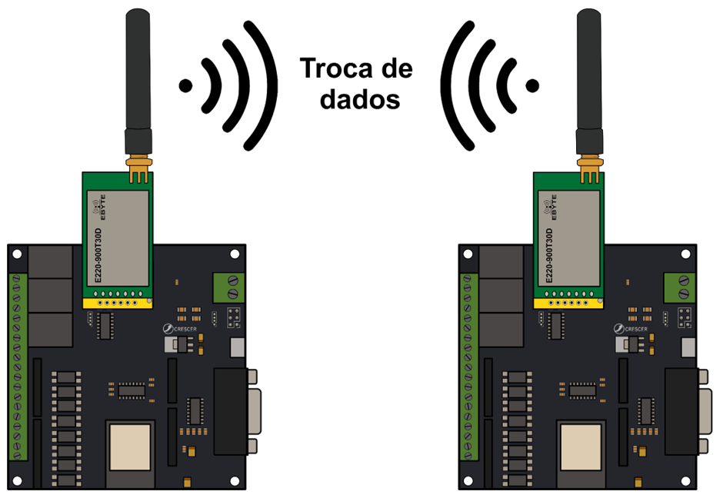
2 – Transmissão de Dados

Slide 10
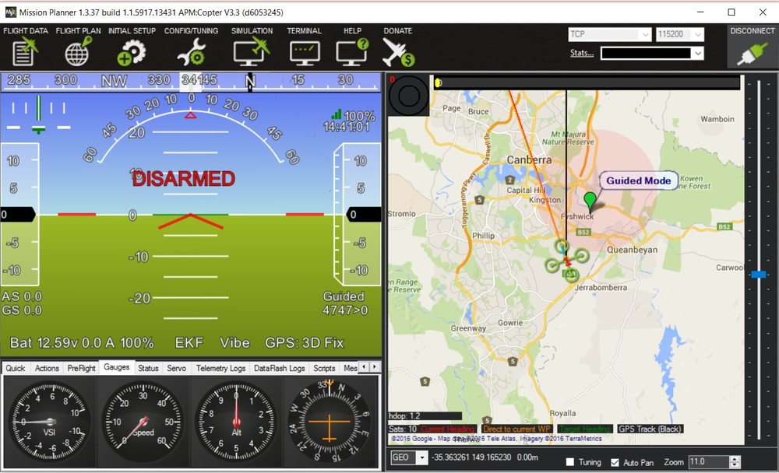
2.1 - Dados Enviados
Dependendo da eletrônica integrada e a controladora escolhida para o drone, diversos dados podem ser enviados para a estação de solo ou monitor FPV do drone, normalmente os dados enviados são:
Acelerômetro - Velocidade
Giroscópio - Orientação
GPS - Distância e localização
Nível de bateria

Slide 11
2.2 - Protocolos Utilizados - MAVLink
Dentre os diversos protocolos que podem ser utilizados para fazer o envio de dados de um drone para o seu receptor, o MAVLink é o protocolo mais utilizado por ser um pacote desenvolvido para utilização em veículos não tripulados, sendo projetado como uma biblioteca para envio de mensagens leves.

Slide 12
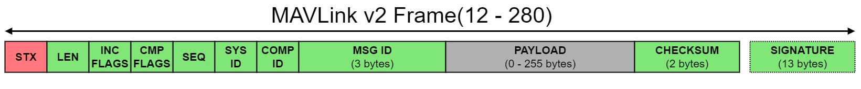
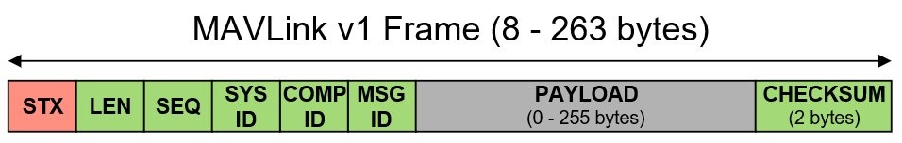
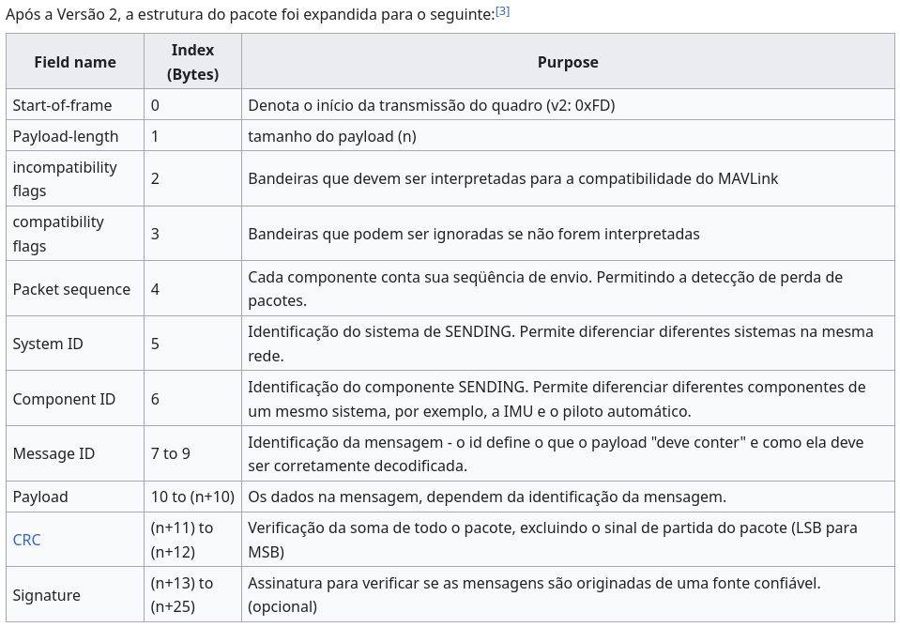
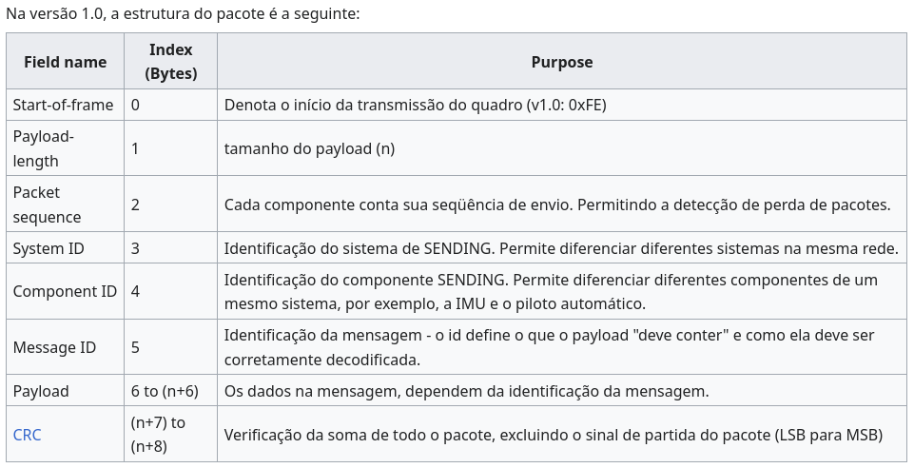
2.2 - Protocolos Utilizados - MAVLink
O MAVLink possui uma estrutura de pacotes, onde existem duas versões desse pacote:

Slide 13
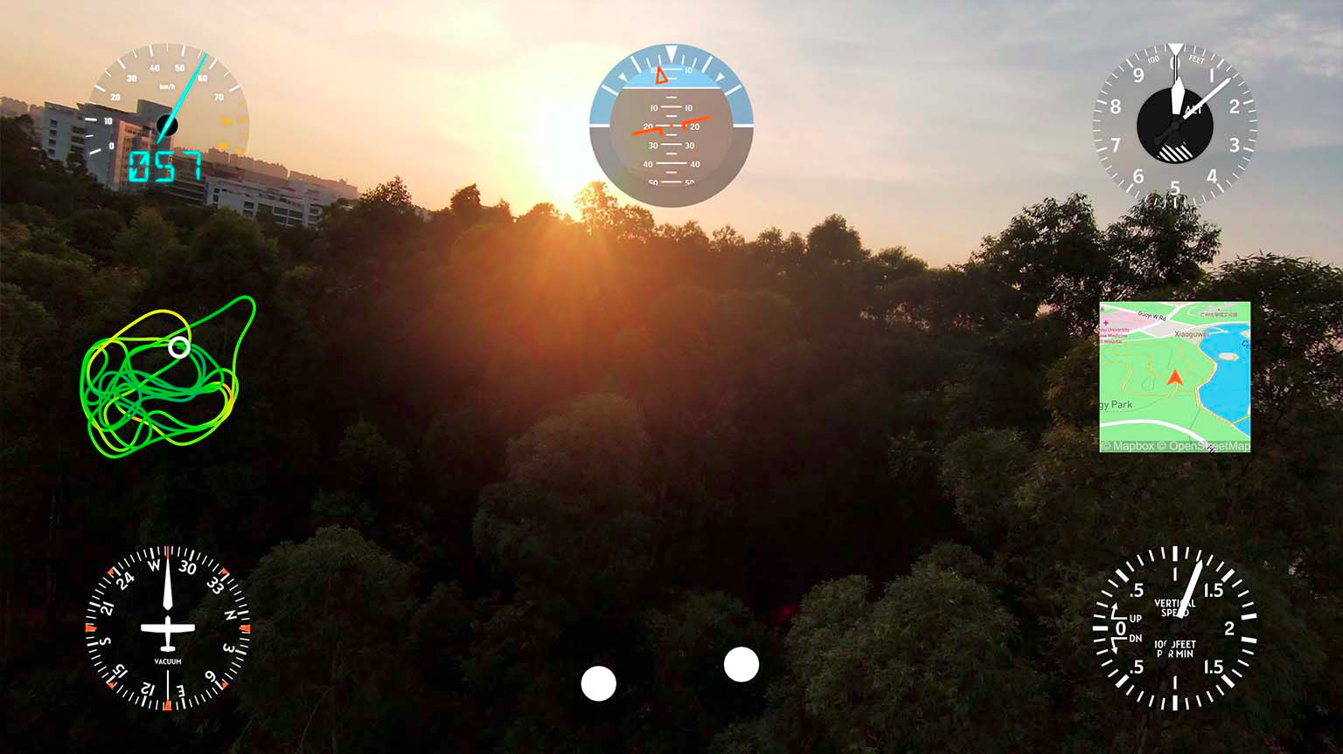
2.3 - Demonstração
Com os dados coletados do drone é possível fazer a demonstração desses dados de formas diferentes, em um drone sem a utilização do FPV os dados são automaticamente transferidos para softwares como o mission planner. Já em drones com a integração de um FPV, as informações podem ser integradas ao vídeo para que o piloto tenha uma melhor noção dos parâmetros de voo para conseguir atuar de forma correta.

Slide 14
3 – Transmissão de Vídeo

Slide 15
3.1 -
Texto

